Slide 1
E-learning v praxi užitečné metody a nástroje
Lucie Braunerová, 511888
1

Slide 2
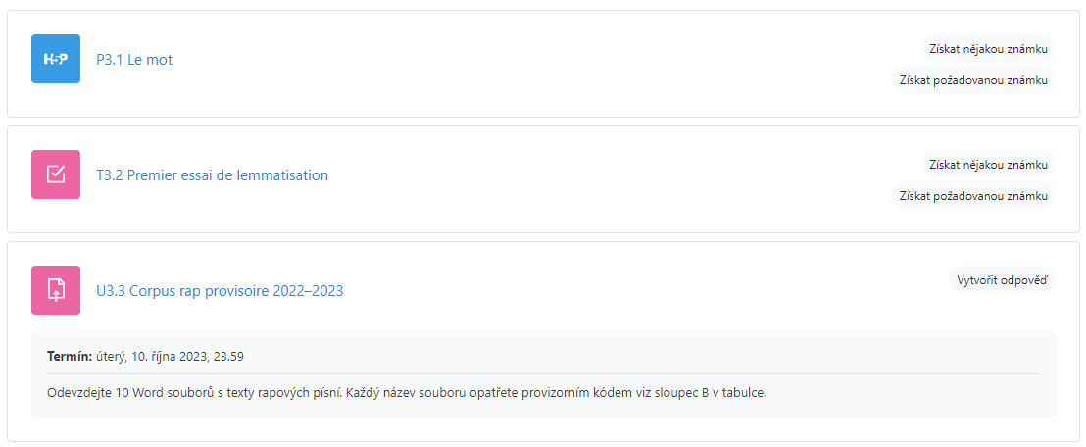
1.
ČÍSLOVÁNÍ AKTIVIT
TO-DO TABULKY
2.
VYCHYTÁVKY
V KÓDU
3.
SVG JE KAMARÁD
PROGRAM DRAW.IO

Slide 3
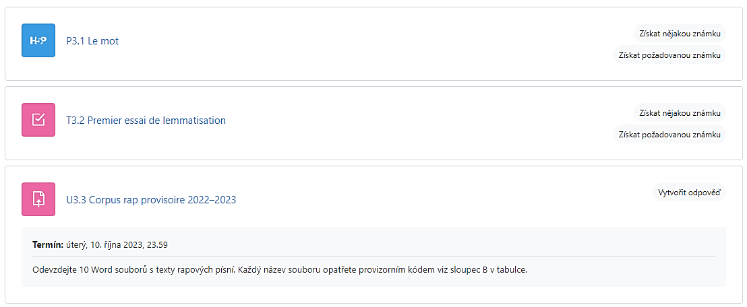
1.
ČÍSLOVÁNÍ AKTIVIT
TO-DO TABULKY
číslo týdne
číslo aktivity v týdnu
aktivita
2.
VYCHYTÁVKY
V KÓDU
3.
SVG JE KAMARÁD
PROGRAM DRAW.IO
název aktivity
T3.1 Vyhledávání v korpusu

Slide 4
1.
ČÍSLOVÁNÍ AKTIVIT
TO-DO TABULKY
Vyplnit T4.1 La lexicographie (do pondělí 16. 10. 12.00)
VÝHODY
přehlednost
jasné informace
všechno na jednom místě
co udělat
do kdy to udělat
připomenutí long-term task
NEVÝHODY
2.
VYCHYTÁVKY
V KÓDU
3.
SVG JE KAMARÁD
PROGRAM DRAW.IO
To-Do na tento týden
Vyplnit T4.1 La lexicographie (do pondělí 16. 10. 12.00)
*friendly reminder* Po odprezentování vložte materiály do S4.2

Slide 5
1.
ČÍSLOVÁNÍ AKTIVIT
TO-DO TABULKY
Vyplnit T4.1 La lexicographie (do pondělí 16. 10. 12.00)
VÝHODY
přehlednost
jasné informace
všechno na jednom místě
NEVÝHODY
2.
VYCHYTÁVKY
V KÓDU
3.
SVG JE KAMARÁD
PROGRAM DRAW.IO

Slide 6
1.
ČÍSLOVÁNÍ AKTIVIT
TO-DO TABULKY
Vyplnit T4.1 La lexicographie (do pondělí 16. 10. 12.00)
VÝHODY
přehlednost
jasné informace
všechno na jednom místě
NEVÝHODY
víc práce
nutná ruční aktualizace
2.
VYCHYTÁVKY
V KÓDU
3.
SVG JE KAMARÁD
PROGRAM DRAW.IO

Slide 7
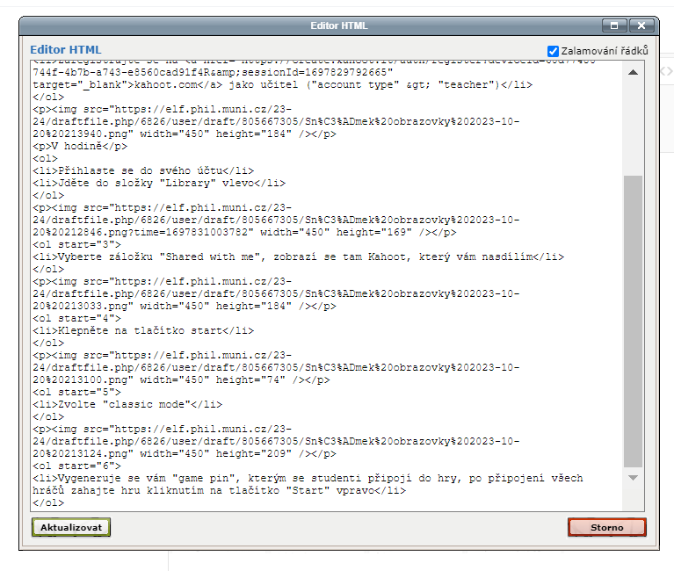
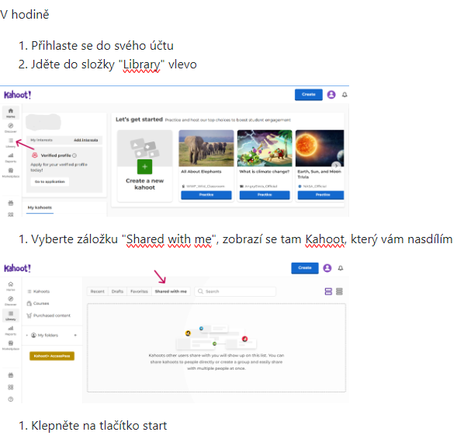
1.
VYCHYTÁVKY V KÓDU
Seznam se čísluje stále od jedničky :(
Správa (vlevo) > Nastavení > Upravit HTML zdroj
Najdu řádek textu, který dělá problém,
nad ním začíná příkaz pro začátek seznamu
3.
SVG JE KAMARÁD
PROGRAM DRAW.IO

Slide 8
1.
VYCHYTÁVKY V KÓDU
Seznam se čísluje stále od jedničky :(
Správa (vlevo) > Nastavení > Upravit HTML zdroj
Najdu řádek textu, který dělá problém,
nad ním začíná příkaz pro začátek seznamu
3.
SVG JE KAMARÁD
PROGRAM DRAW.IO

Slide 9
1.
VYCHYTÁVKY V KÓDU
Seznam se čísluje stále od jedničky :(
Správa (vlevo) > Nastavení > Upravit HTML zdroj
Najdu řádek textu, který dělá problém,
nad ním začíná příkaz pro začátek seznamu
3.
SVG JE KAMARÁD
PROGRAM DRAW.IO

Slide 10
1.
VYCHYTÁVKY V KÓDU
Seznam se čísluje stále od jedničky :(
Správa (vlevo) > Nastavení > Upravit HTML zdroj
Najdu řádek textu, který dělá problém,
nad ním začíná příkaz pro začátek seznamu
3.
SVG JE KAMARÁD
PROGRAM DRAW.IO

Slide 11
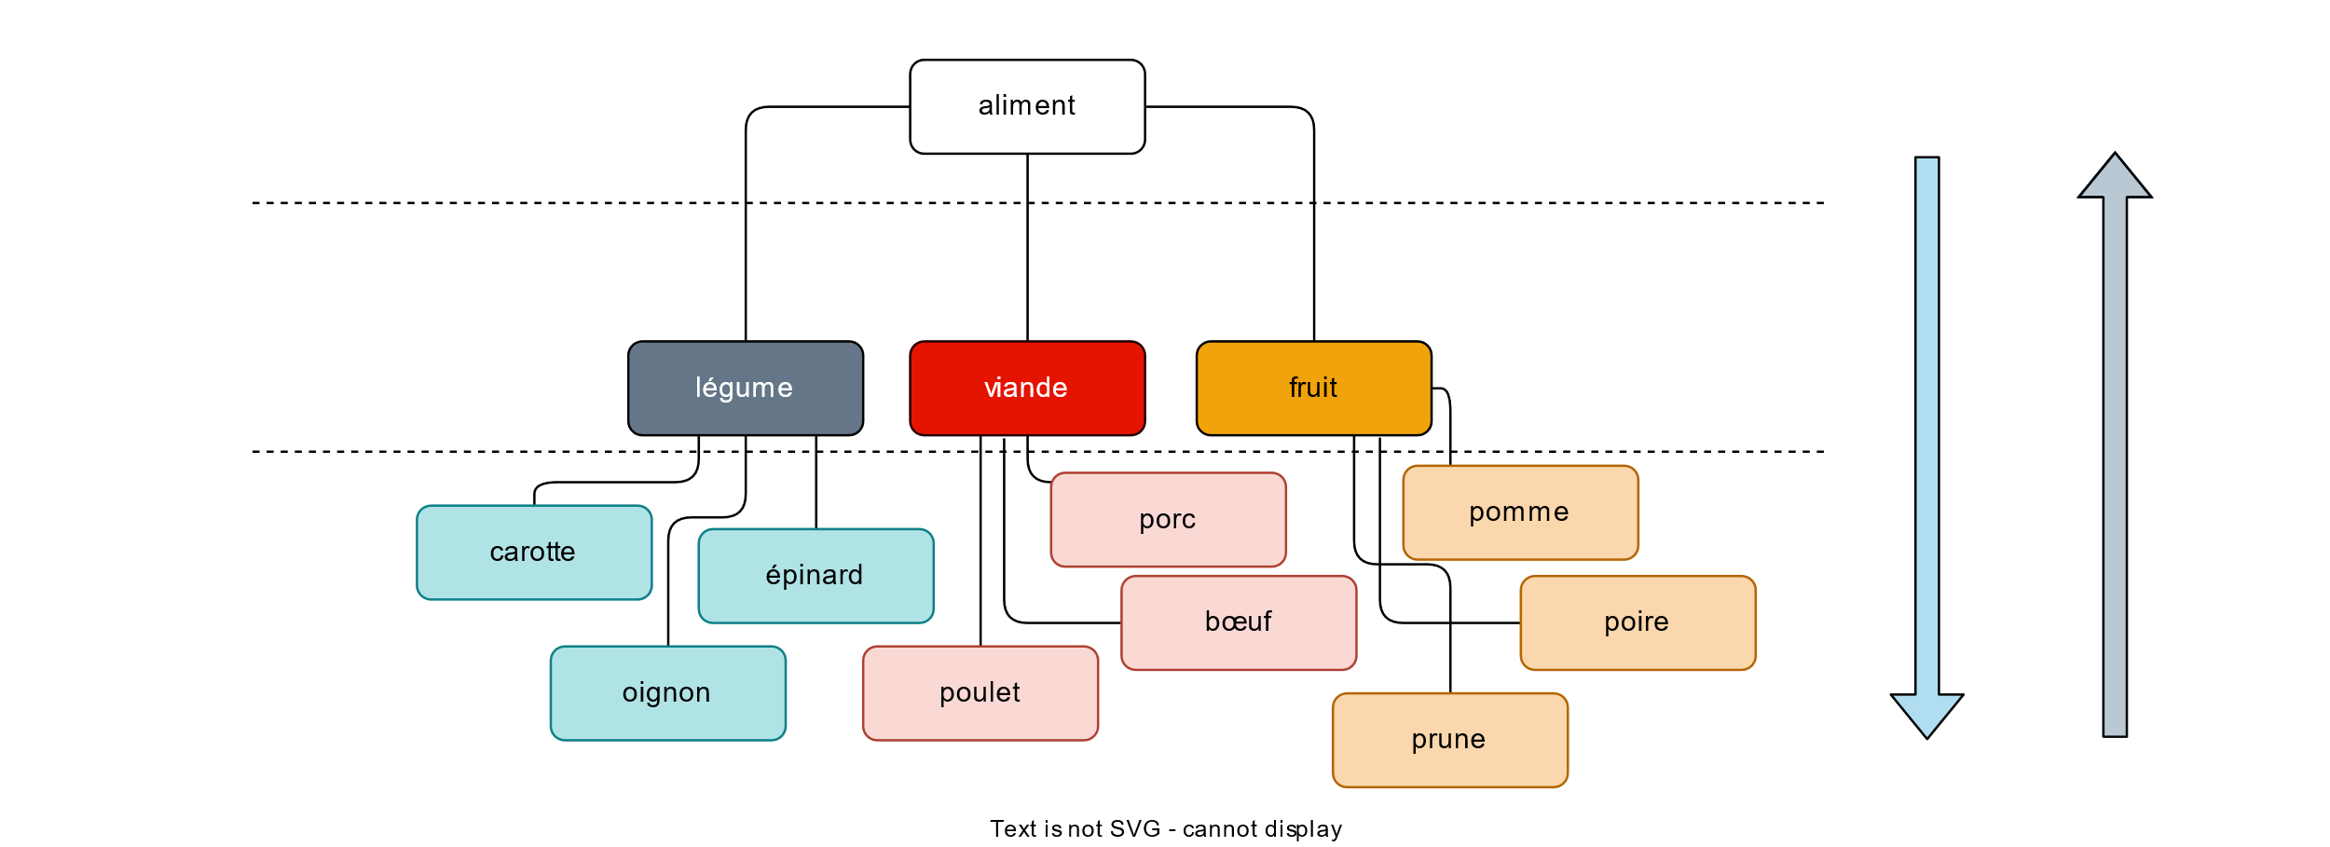
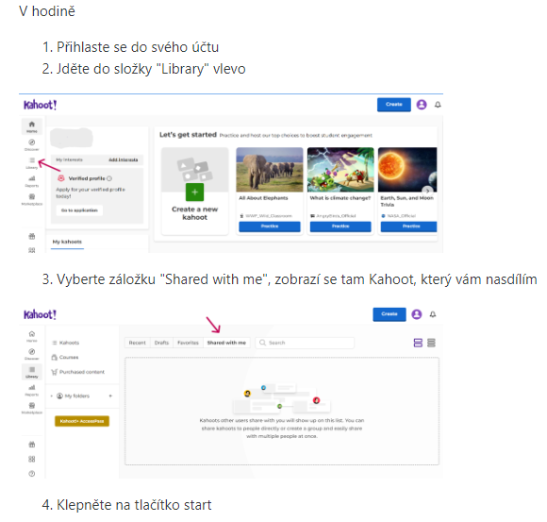
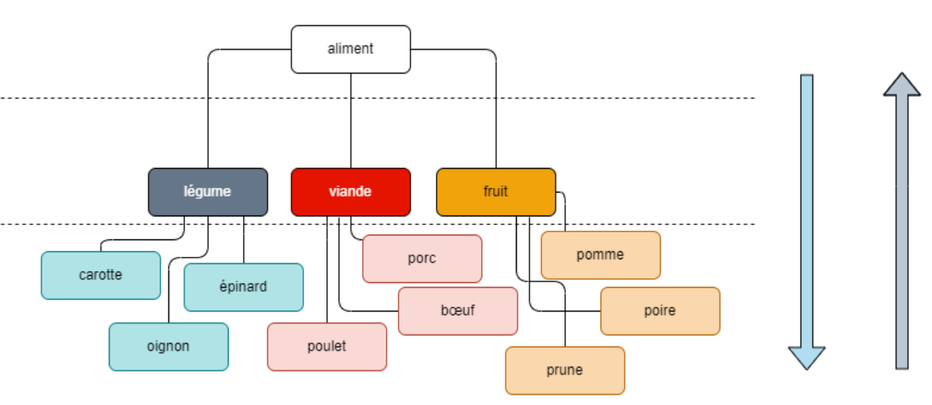
1.
VYCHYTÁVKY V KÓDU – číslovaný seznam
SVG JE KAMARDÁD
<ol start="3">
<li>Vyberte záložku "Shared with me", zobrazí se tam Kahoot, který vám nasdílím</li>
</ol>
začátek číslovaného seznamu
od jakého čísla se má začít
položka v číslovaném seznamu její text
konec položky v číslovaném seznamu
konec číslovaného seznamu
VEKTOR
RASTR
11

Slide 12
SVG JE KAMARDÁD
VEKTOR
RASTR

Slide 13
Zdroje
1.
SVG JE KAMARDÁD
1. vytvořím graf na draw.io 2. vyexportuji v SVG 3. vložím do ELF
screenshoty: ELF – E-learning na FF MU podzim 22 / jaro 23. Online. 2023. Dostupné z: https://elf.phil.muni.cz/23-24/. [cit. 2023-11-14]. Kurzy Témata francouzské lingvistiky I a Přípravný kurz ke StZk.
draw.io: ALDER, Gaudenz. Diagrams.net. Online. 2023. Dostupné z: https://app.diagrams.net/. [cit. 2023-11-14].
hrátky s prezentací: IG @prezify @amsonppt @slideskills @fastppt_official @lourrutiappt

Slide 14
Zdroje
1.
SVG JE KAMARDÁD
1. vytvořím graf na draw.io 2. vyexportuji v SVG 3. vložím do ELF
screenshoty: ELF – E-learning na FF MU podzim 22 / jaro 23. Online. 2023. Dostupné z: https://elf.phil.muni.cz/23-24/. [cit. 2023-11-14]. Kurzy Témata francouzské lingvistiky I a Přípravný kurz ke StZk.
draw.io: ALDER, Gaudenz. diagrams.net. Online. 2023. Dostupné z: https://app.diagrams.net/. [cit. 2023-11-14].
hrátky s prezentací: IG @prezify @amsonppt @slideskills @fastppt_official @lourrutiappt

Slide 15
DĚKUJI ZA POZORNOST
1.
SVG JE KAMARDÁD
1. vytvořím graf na draw.io 2. vyexportuji v SVG 3. vložím do ELF
Lucie Braunerová, 511888

